Slide 1
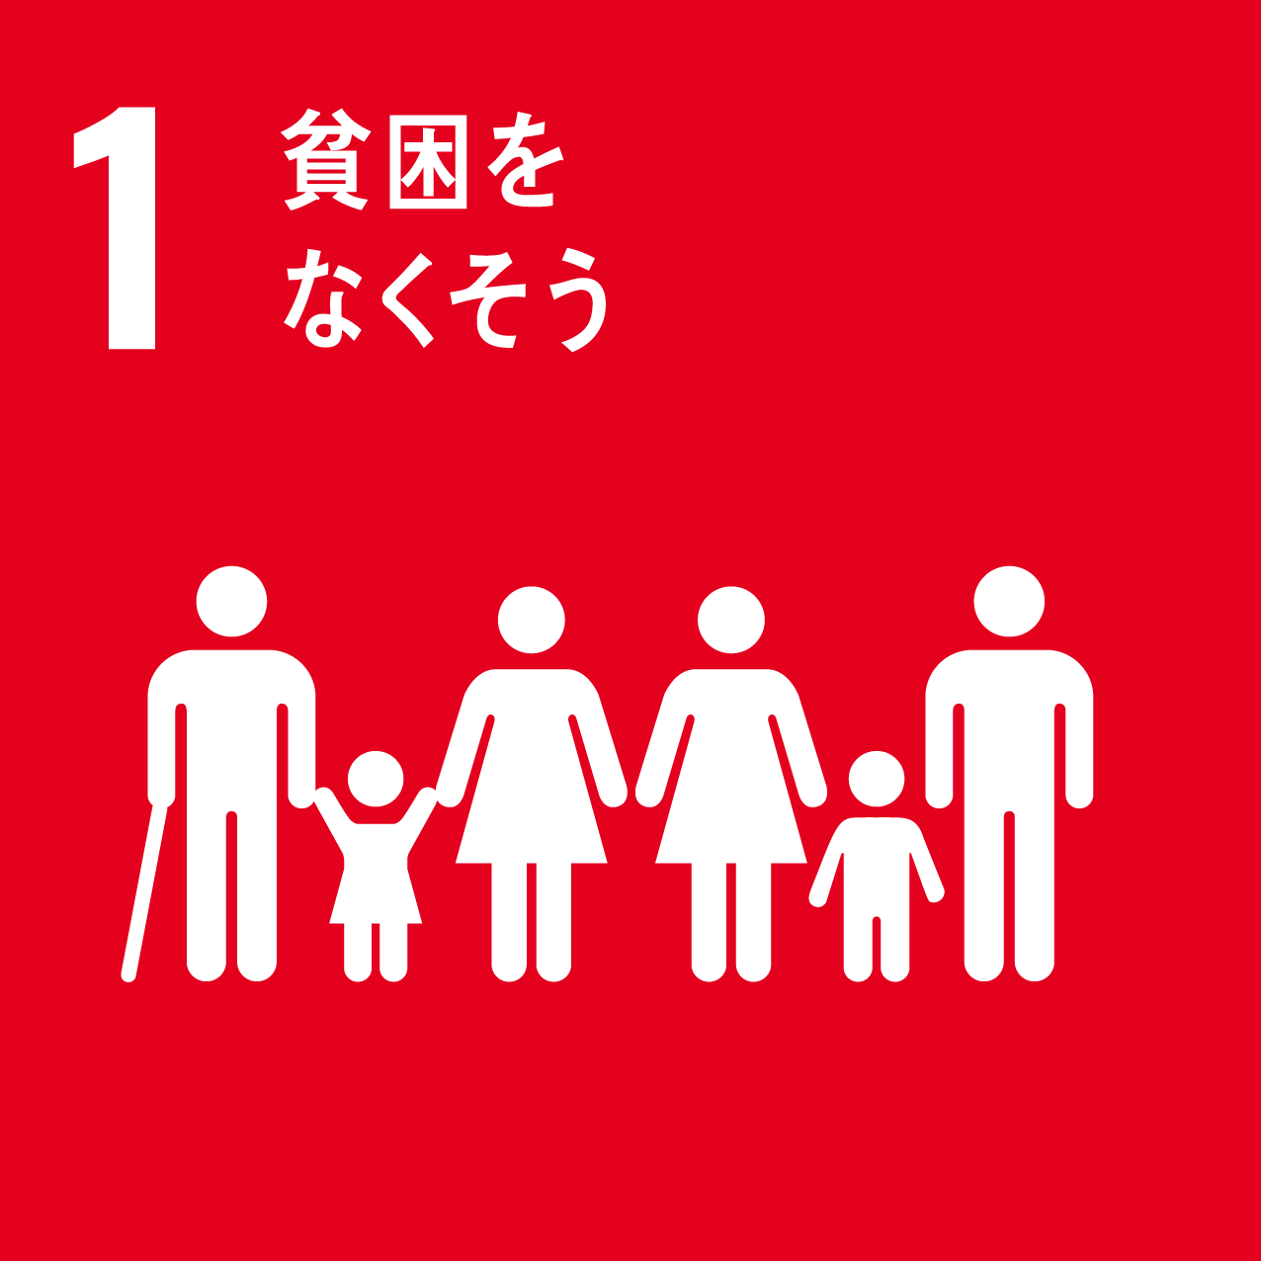

















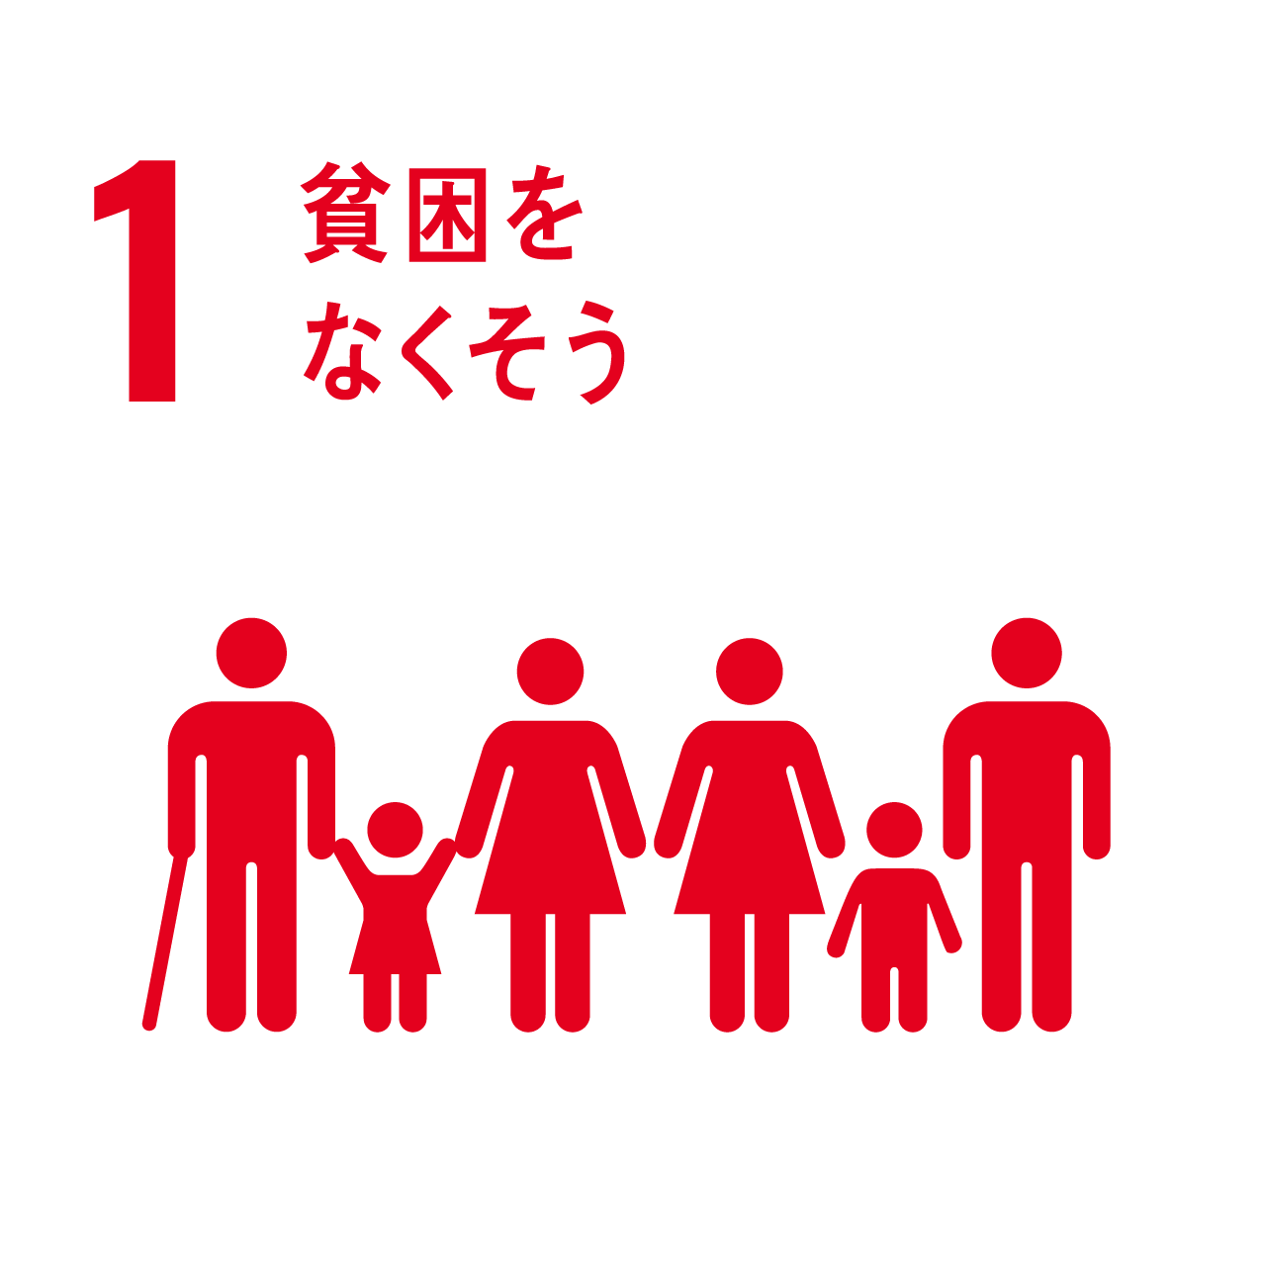



















連携カードについて
本連携カードは、これまでの連携実績と、これから実現したい連携の姿を整理し、
Shared Visionサイトの「連携先を探す」に掲載・発信するためのツールです。
団体内に「こんな連携がしたい」「こういう未来を一緒につくりたい」という思いや願いを持ちながらも、
それらを外に十分に発信できていないことが少なくありません。
本カードを作成し公開することで、貴団体・企業の強みや関心が“見える化”され、
これまで出会えなかったパートナーへとアプローチするきっかけが生まれます。
また、完成した連携カードは、団体・組織の簡潔な紹介ツールとしてもご活用いただけます。
ぜひ、この機会に連携の可能性を広げてみませんか。
提出方法について
完成しましたら、Partnership2024@csonj.org（Shared Vision事務局） までお送りください。
事務局にてファイルを確認のうえ、順次サイトへアップロードしてまいります。
なお、掲載にあたり、必要に応じて事務局側で文字やアイコンのバランス等を
調整させていただく場合がございます。あらかじめご了承ください。
連携カード作成において
下記注意をしながら各団体・企業らしさが伝わる表現で、ぜひ連携カードを仕上げてください。
・文字サイズやレイアウト、カラー等は、自由に調整いただいて構いません。
・下記に掲載しているアイコン類もご自由にご活用ください。
・フリー素材などを使用して作成していただくことも可能ですが、
利用規約やライセンスには十分ご注意のうえご利用ください。
「SDGsのアイコン/国連広報センター」
https://www.unic.or.jp/activities/economic_social_development/sustainable_development/2030agenda/sdgs_logo/
「国旗など」 フリー素材の使用における注意点
https://freesozai.jp/itemList.php?category=nation_flag&page=index&type=sozai

Slide 2
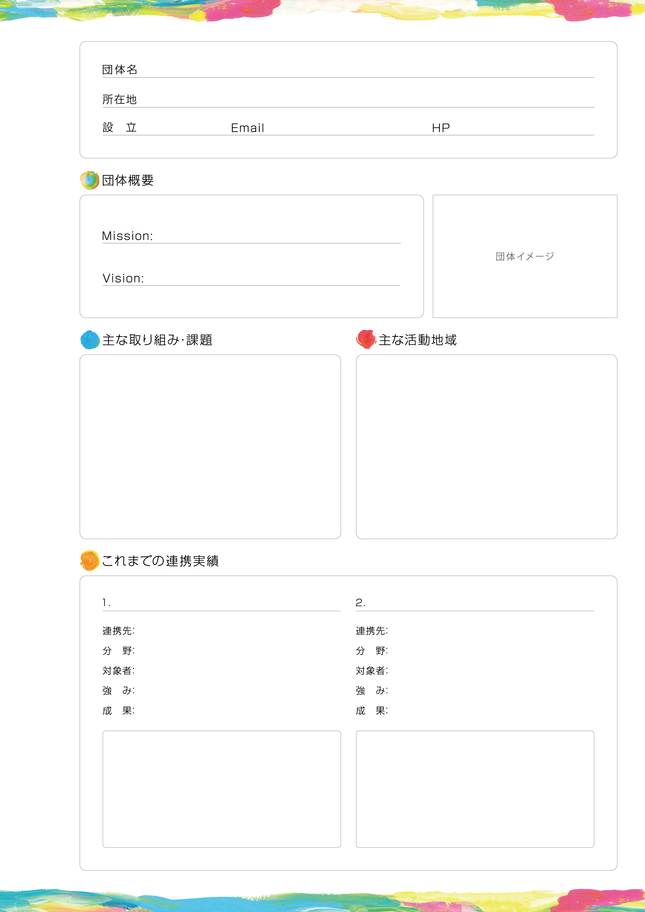
団体名を記入ください
所在地を記入ください。
年 月
info@
https://
ご記入ください
ご記入ください
ご記入ください
ご記入ください
共創関係型(インテグレーション型)
ご記入ください
ご記入ください
ご記入ください
ご記入ください
ご記入ください

Slide 3
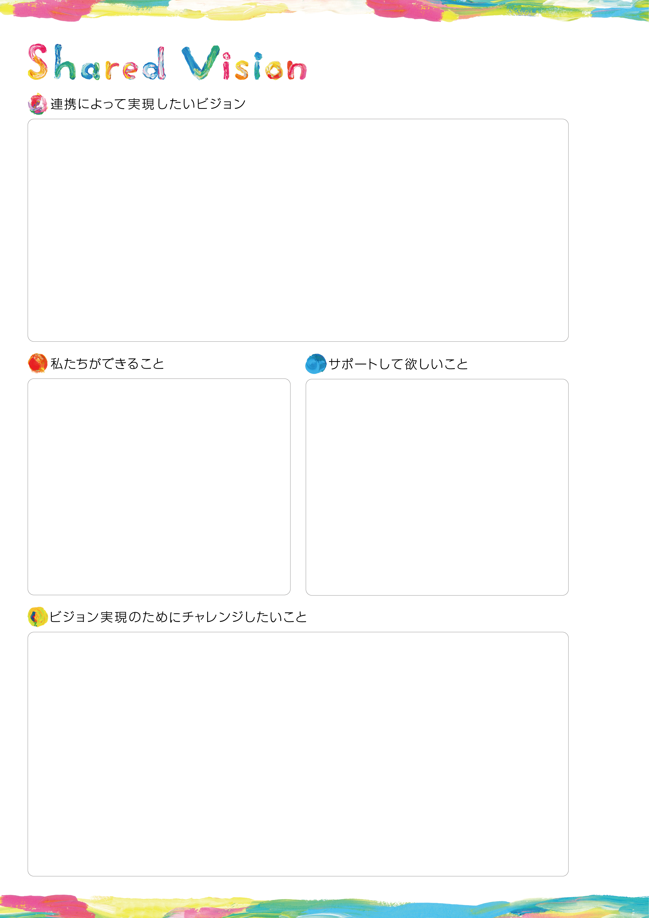
ご記入ください
ご記入ください
ご記入ください
ご記入ください

